Slide 1






اختبارمنتصف الفصل
الثاني عشر
الفصل
(السعة والكتلة
١٢
صالح الشراري

Slide 2

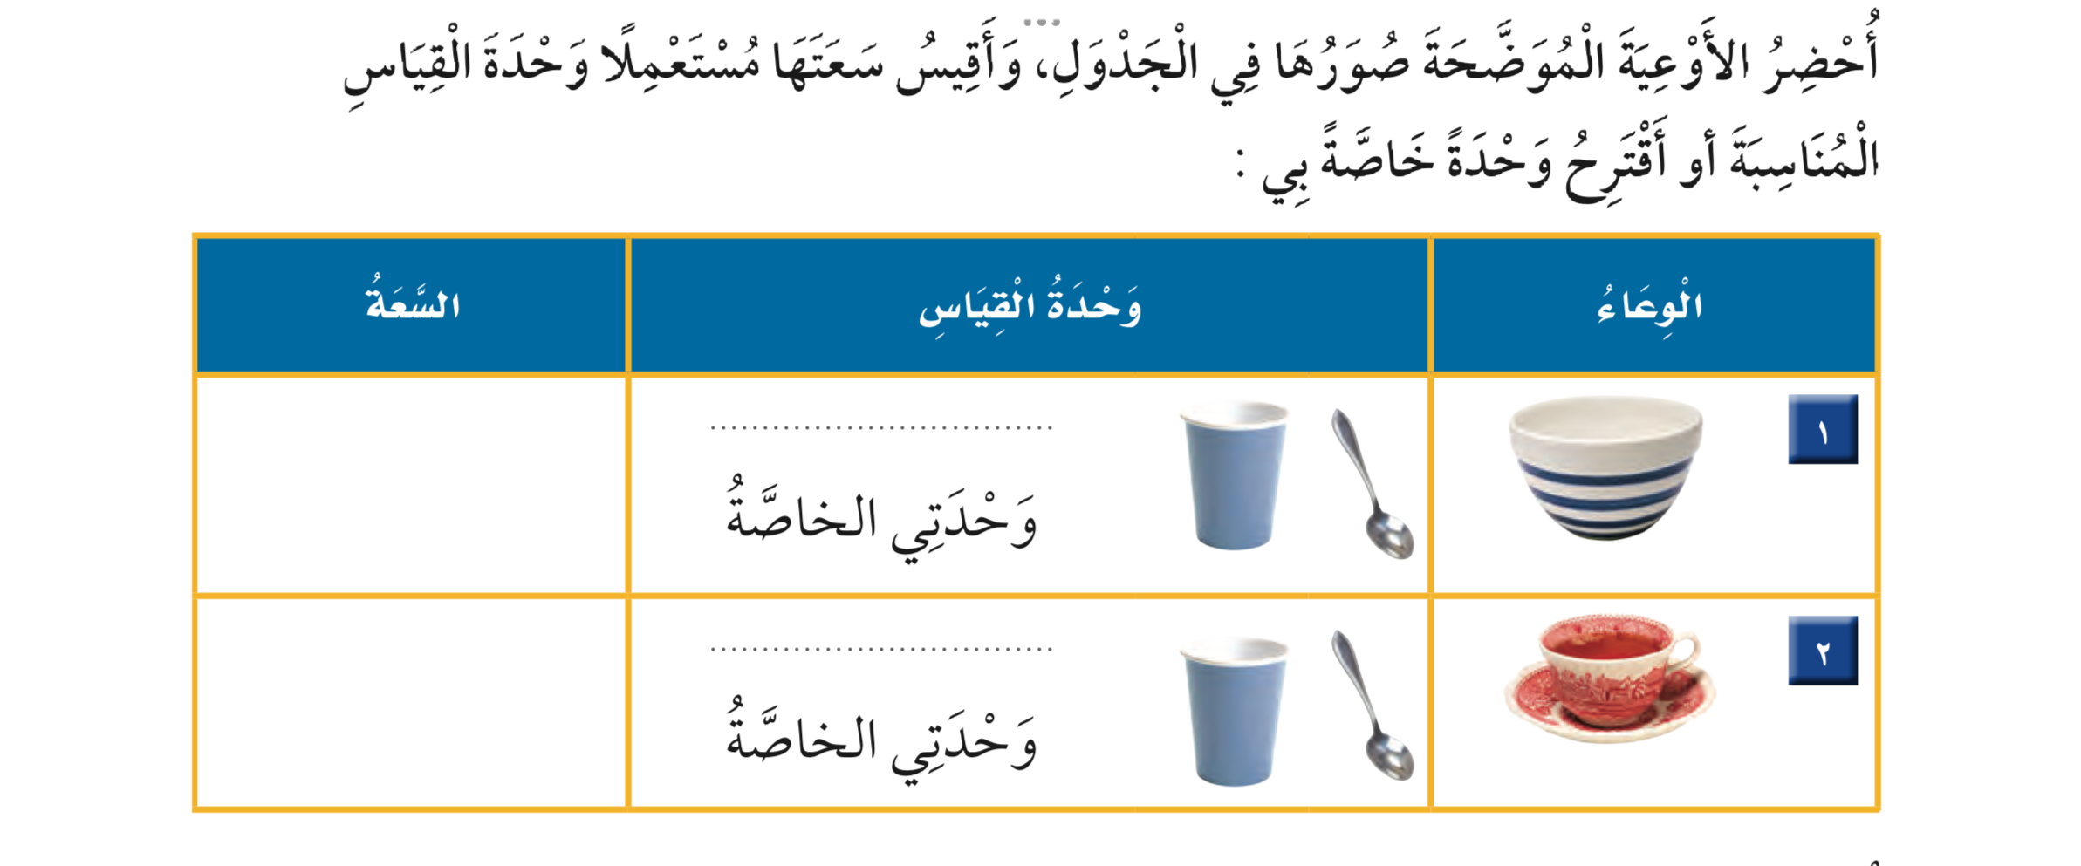







أدوات
ملعقة
٢٠ كوب
كوب
١ كوب
نشاط

Slide 3
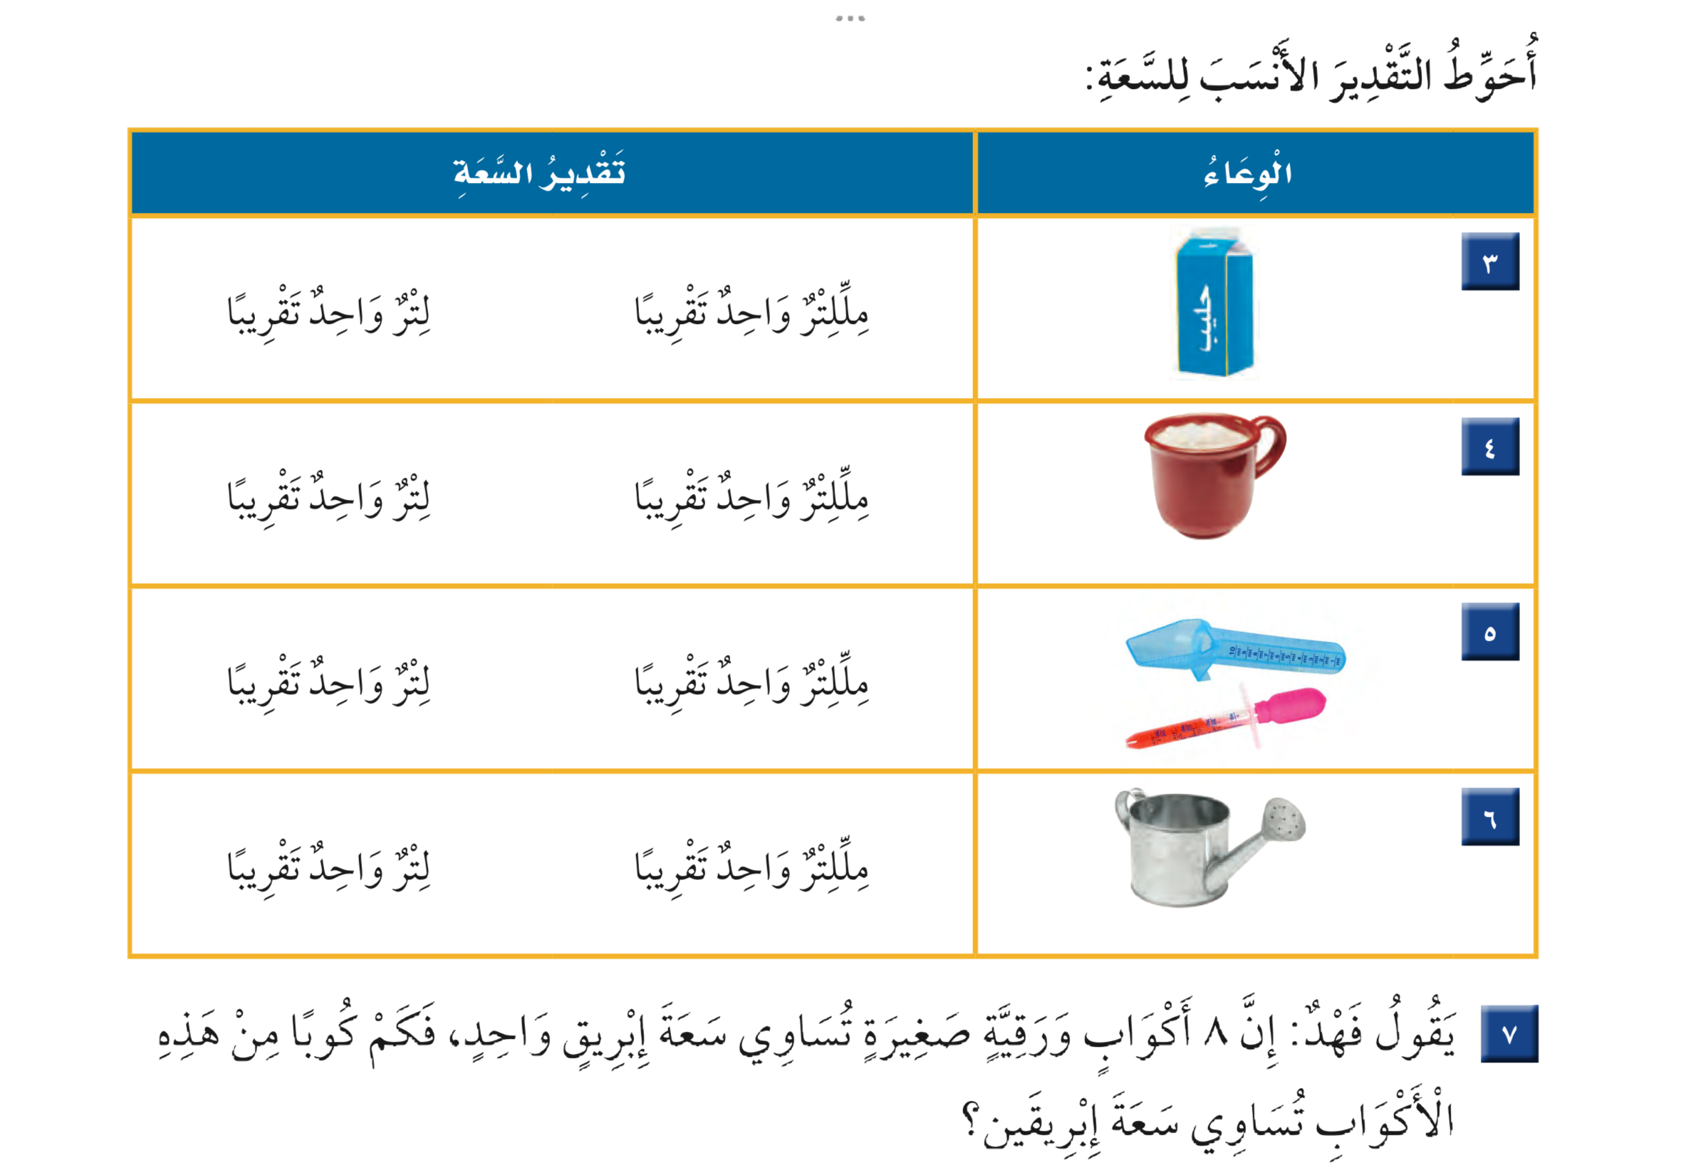

Slide 4
٨+٨= ١٦ كوباً

Slide 5
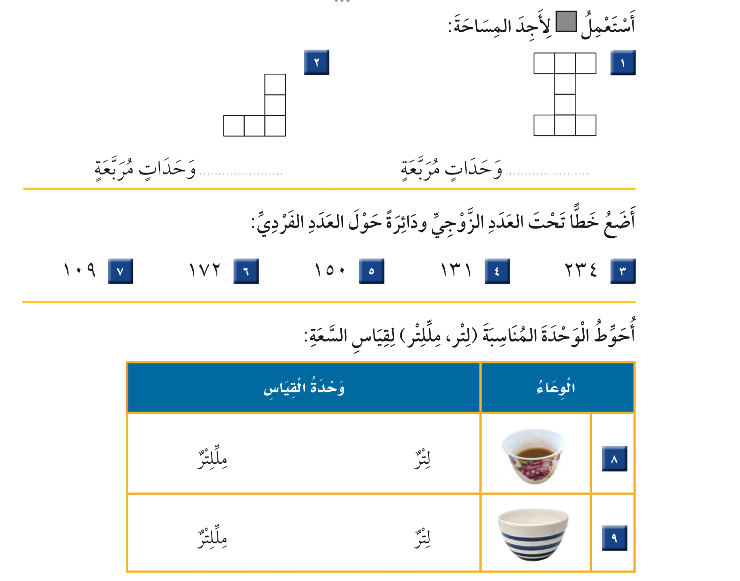
٥
٨

Slide 7
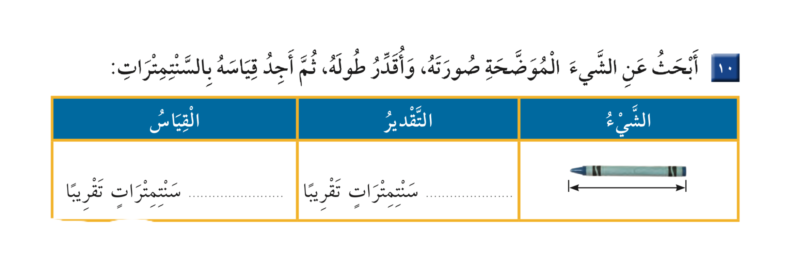
١٠
١٠

